Slide 1
Руководитель проекта:
Реймар Анастасия Вадимовна
Участники проекта:
Вологжанина Александра Николаевна
Устименко Оксана Юрьевна
Степанова Ольга Юрьевна
Областной конкурс
на лучшие молодежные социальные проекты Томской области
Номинация: «Информпоток»
Социальный проект
Виртуальный
молодежный музей
«Мой любимый
город Северск!»

Slide 2

Обоснование
актуальности проекта
Мой любимый
город
Северск!
Противоречия?
формирование активной гражданской позиции молодёжи как одно из приоритетных направлений образования сегодня;
падание интереса молодежи к истории родных мест, вандализм, безответственность;
социализация личности через эффективную познавательную и исследовательскую деятельность.
Проблема
Как сохранить преемственность поколений, приобщить к вечным духовным ценностям, воспитать ответственное отношение
к родному городу?

Slide 3
Цель проекта
Активизация познавательной, творческой, социальной деятельности студентов по изучению актуально информации о людях и достопримечательностях города, о своей семье, различных социально значимых событиях через формирование единого культурно-информационного пространства.
Мой любимый
город
Северск!
Задачи проекта
Обобщение имеющихся материала, для создания сайта молодежного музея «Мой любимый город Северск!».
Формирование политической культуры, чувства ответственности и гордости за свою малую родину.
Привлечение общественности города к совместной деятельности по воспитанию гражданственности молодежи.
Предоставление студентам колледжа и молодежи города возможности участия в социально значимой, проектно-исследовательской деятельности.

Slide 4
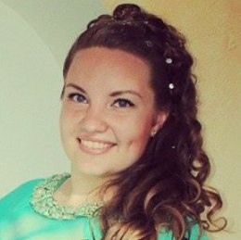
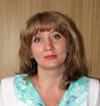
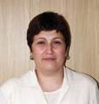
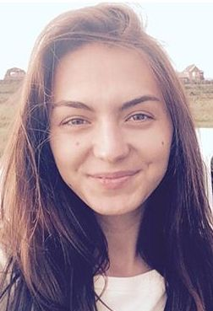
Исполнители проекта
Проект виртуальный молодёжный музей
«Мой любимый город Северск!»
Руководитель
Мой любимый
город
Северск!
Консультант
Консультант
Реймар Анастасия
Степанова
Ольга Юрьевна
Устименко
Оксана Юрьевна
Модератор
… а также студенты колледжа и молодежь города
Вологжанина
Александра

Slide 5
Целевая аудитория проекта
Мой любимый
город
Северск!
Средние и старшие школьники
Возраст:
от 10 до 18 лет
Студенты
2 - 4 курса
Возраст:
от 16 до 30 лет
«Союзники проекта»:
педагоги колледжа, специалисты города Северск
Люди с ограниченными возможностями, ветераны, пожилые люди

Slide 6

Северский промышленный колледж
УМСП КиС Администрации ЗАТО Северск
Архив города Северск
Музеи города Северска
СТИ НИЯУ МИФИ
Социальные партнеры проекта

Slide 7
ЭТАПЫ И ФОРМЫ РЕАЛИЗАЦИИ ПРОЕКТА
Первый этап
Второй этап
Третий этап
Создание актива и творческих групп по направлениям деятельности
Определение круга лиц для социального партнерства и сотрудничества (заключение договоров, соглашений)
Обучение творческих групп виртуального музея основам музейной деятельности и ИКТ-компетенциям (мастер-классы, тренинги)
Организация работы по определению тематики первых экскурсий
Организация и проведение поисковой работы (работа в архивах города, репосты в социальных сетях)
Подготовка материалов для интерактивных экскурсий, квест-игр, проведения опроса пользователей веб-сайта музея (анкетирование)
Подготовка контента трех страниц по созданию для слабовидящих людей
Выбор типа и инструментов создания сайта и его дизайна сайта
Проведение консультации по использованию в работе специальных программ
Создание и размещение сайта в сетевом пространстве города
Проведение квест – игры «Узнай свой Северск»
Создание 3 страниц для слабовидящих людей
Срок реализации мероприятий проекта с 16.01.2017 – 30.07.2017 год

Slide 8
Бюджет проекта
Мой любимый
город
Северск!
Статья затрат | Имеется, руб. | Требуется, руб.
1. Оплата труда исполнителей проекта | 0 | 15 808
2. Оплата услуг консультантов | 13 176 | 0
3. Стоимость оборудования и нематериальных активов | 572 824 | 40 000
4. Оплата услуг по связи и коммуникации | 9 000 | 2 192
5. Стоимость канцелярских товаров и расходных материалов | 0 | 12 000
6. Оплата прочих расходов | 0 | 5 000
ИТОГО ПО ПРОЕКТУ | 595 000 | 75 000

Slide 9

Ожидаемые результаты проекта
500 посещений в месяц страниц веб-сайт проекта
Веб-сайт
проекта
в сети Интернет
Разработка
2-х виртуальных экскурсий
Заключение 5-и договоров с социальными партнерами
Разработка 3-х страниц для слабовидящих людей
Проведение
городской квест-игры «Узнай свой Северск»
Проведение анкетного опроса
100 чел.,
в возрасте
от 15 – 30 лет
Участие в проекте
молодежной аудитории
50 чел. от 15 – 30 лет
Позитивная оценка работы проекта
5 участников – победителей различных конкурсов
- преподавателями на 5%,
- студентами на 4%,
- родители на 3%.

Slide 10

Перспективы проекта
Мой любимый
город
Северск!
Выход на сетевое сообщество виртуальных музеев других городов России
Разработка и внедрение в структуру веб-сайта музея новых направлений, экспозиций и экскурсий
Внедрение контента
сайта виртуального музея
в сетевое пространство г. Северск
Модернизация сайта с учетом изменяющихся требований времени и запросов посетителей

Slide 11
Спасибо
за внимание!

Slide 12
..\Песня о Северске
'Город мечты крылатой'.mp4

